Slide 1

一同数字技术
仓储物流行业解决方案
WMS 仓储管理系统
把仓库从库存台账升级为执行中枢

Slide 2

一同数字技术
WMS 解决的不是“库存录入”，而是仓库执行可控
客户真正需要的是让每一次库存变动都能被系统指导、记录、校验和追溯。
核心判断
把仓库从“事后录入”升级为“现场执行中枢”。
客户信任的不是页面数量，而是每一次收、发、移、盘都有任务、有校验、有责任人、有证据。
01
库存变动
02
关键批次
03
仓库异常
单据、任务、扫码、人员和时间同步记录。
来源、库存、生产使用和客户去向可追溯。
发现、分派、处理、审批和复盘形成闭环。
业务单据
现场任务
扫码校验
库存更新
追溯留痕

Slide 3

一同数字技术
仓库压力已经从“管货”变成“支撑履约和追溯”
库存、效率、追溯、履约四类压力同时出现时，靠多盘点和人工经验已经不够。
01
02
客户痛点
库存压力
效率压力
账实、库位、批次不一致，计划缺少可信依据。
找货、拣货、复核、盘点依赖熟人经验。
仓库已经影响生产计划、订单承诺、质量责任和财务核算。
03
04
WMS 的价值要放进经营风险里讲，而不是只讲仓库内部操作。
追溯压力
履约压力
问题批次定位慢，影响库存和客户去向不清。
订单、仓储、运输等待和返工变多。
库存准确
作业效率
批次追溯
履约承诺

Slide 4

一同数字技术
问题通常不在某一个岗位，而在流程断点
传统仓库的风险来自断点叠加：每个岗位都做了记录，但数据没有形成同一条执行链。
01
02
03
04
05
到货
上架
拣货
盘点
异常
收货、质检、批次、库位没有一次打通
系统知道数量，但不知道准确位置和状态
先进先出靠人工判断，容易错批次
差异能发现，原因和责任链追不回来
冻结、报废、退货、补发缺少闭环
WMS 的价值不是多建几个录入页面，而是把这些断点变成系统任务、状态校验和异常闭环。

Slide 5
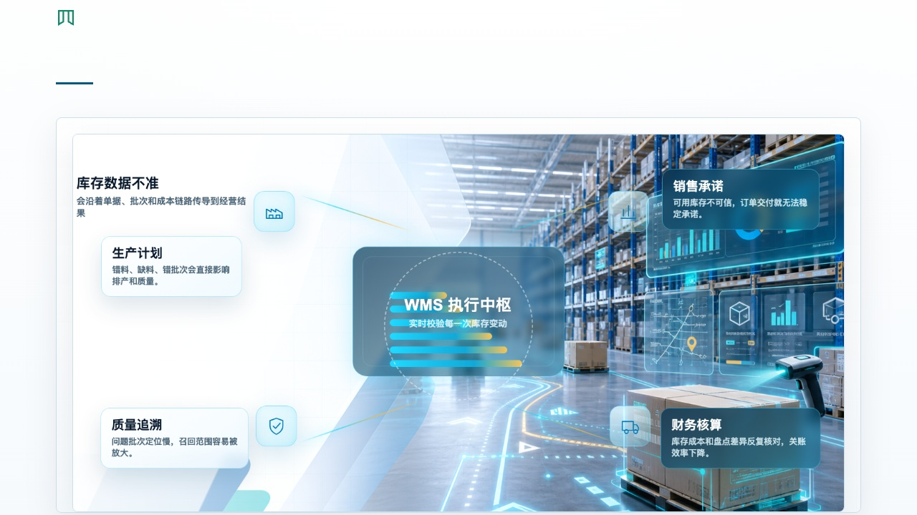
一同数字技术
仓库数据不准，会传导到生产、销售、质量和财务
WMS 应该被放在经营风险治理里讨论，而不是只作为仓库内部工具。

Slide 6

一同数字技术
成熟 WMS 的方向，已经从记录库存走向实时执行
国际厂商的表述不同，但核心共识高度一致：WMS 要围绕仓库现场、履约责任和企业流程做可落地设计。
成熟产品共识
真正成熟的 WMS 都在做实时执行、流程适配和自动化扩展。
01
03
实时编排
持续扩展
人员、设备、任务、运输和自动化要按现场状态动态协同。
02
劳动力、路径、语音、WCS、AMR、AI 优化逐步接入。
行业成熟度体现在现场流程是否跑得动、数据是否可信、扩展是否有边界，而不是简单罗列功能。
流程适配
仓储规则必须匹配企业收发存盘、质量责任、履约节奏和管理口径。
准确
效率
吞吐
追溯
自动化
适配

Slide 7
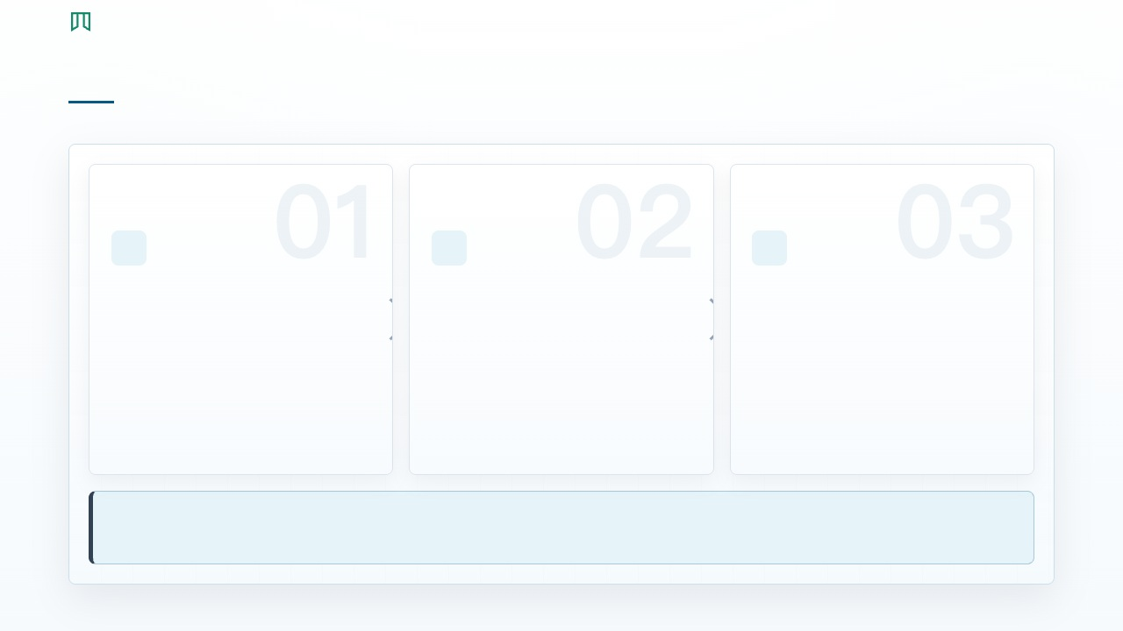
一同数字技术
WMS 的核心不是“查库存”，而是“发任务、管过程、留证据”
客户需要理解 WMS 的演进层次，才能接受首期闭环和后续扩展的建设节奏。
01
02
03
数量能查
现场可控
持续优化
库存台账
任务执行
智能编排
记录库存数量，但动作、岗位和责任链不完整。
按单据、库位、批次和优先级生成现场任务。
结合人员、设备、运输节奏和企业管理规则，实时重排。
首期先把库存可信和任务执行跑通，后续波次、路径、自动化和 AI 优化才有稳定数据基础。

Slide 8

一同数字技术
行业案例证明，WMS 应该用指标验收
公开案例可以证明评价方式，但不能写成一同数字技术的客户成果或固定承诺。
验收口径
专业方案不承诺空泛收益，而是把价值落到可验收指标。
客户更信任有边界、有方法、有验收口径的方案，这比夸大收益更能体现专业度。
行业常见指标
01
项目验收指标
02
表达边界
03
库存准确率、拣货效率、订单吞吐、上线周期。
库存准确率、扫码覆盖率、追溯时间、异常闭环率。
收益数字只写优化目标或行业改善方向，不写固定承诺。
可量化
可验证
可复盘

Slide 9

一同数字技术
先把库存做准，再把作业做快，最后接自动化
面向中型食品/制造企业，先降低首期风险，再逐步扩展作业效率和自动化能力。
01
准确闭环
实施策略
收发存盘、扫码作业、批次追溯、库存看板。
首期不追求“大而全”，先建立客户现场真正能跑的仓库闭环。
02
效率提升
波次、路径、人效、异常闭环、主管驾驶舱。
这能降低上线风险，也给后续波次、路径、人效、自动化和 AI 优化打数据基础。
03
自动化协同
语音、WCS、AMR、自动化设备、AI 优化。
第一阶段：做准
第二阶段：做快
第三阶段：做智能

Slide 10
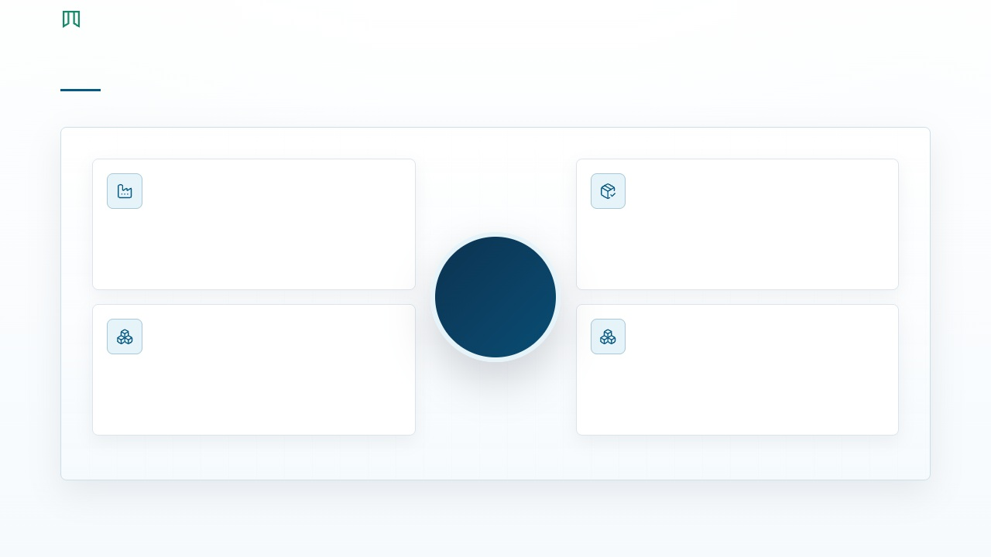
一同数字技术
围绕单据、任务、库存和人员，设计 WMS 业务蓝图
这张蓝图说明 WMS 在客户现场承接什么输入、驱动什么执行、输出什么结果。
输入
执行
采购订单、生产工单、销售订单、质检结果、运输计划
WMS 方案中枢
收货、上架、移库、拣货、复核、出库、盘点、冻结
输出
适配
库存状态、批次链路、作业记录、异常结果、履约数据
按企业仓库、质量、履约、财务和现有系统情况规划接口、报表和二期扩展

Slide 11
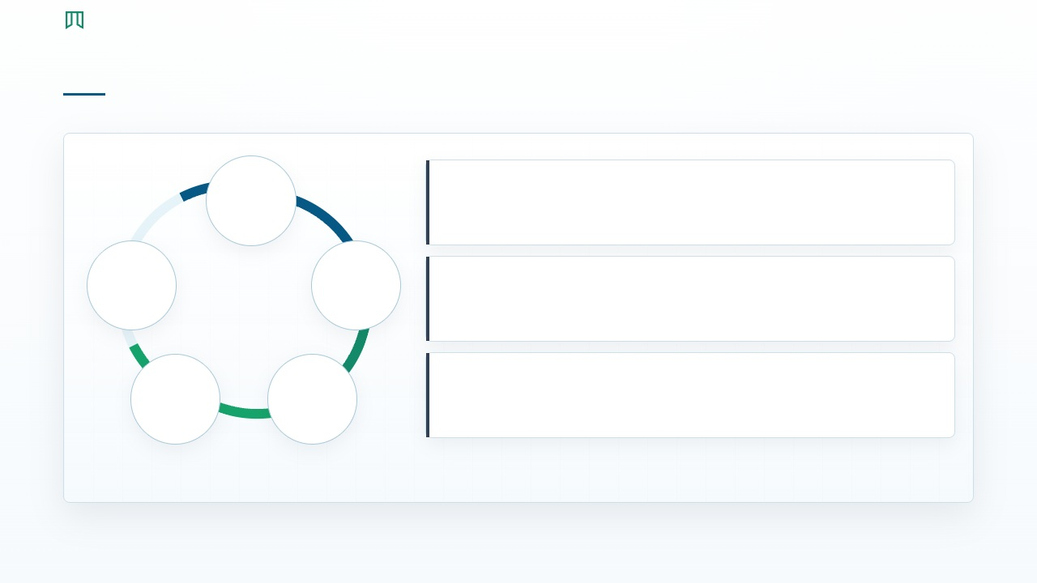
一同数字技术
首期不是做全功能，而是跑通收发存盘闭环
只要闭环能用真实单据跑通，后续人效、波次和自动化才有数据基础。
01
真实单据
采购入库、生产领料、销售出库和盘点用真实业务跑通。
收货
05
02
现场证据
盘点
上架
每一步都保留扫码、人员、时间、批次、库位和异常处理结果。
04
03
可复制规则
样板仓跑准后，再扩展到更多仓库、更多流程和自动化场景。
出库
库存

Slide 12
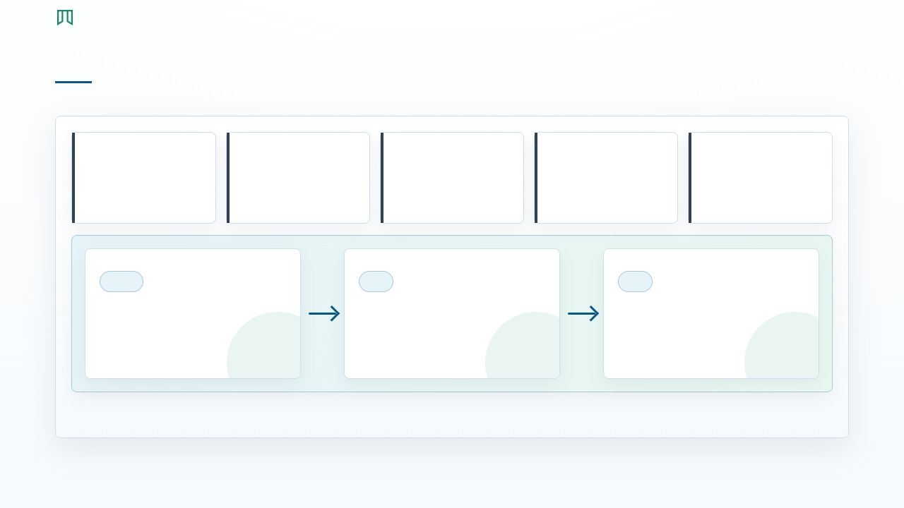
一同数字技术
WMS 的准确性，来自基础对象被统一管理
没有可靠主数据，WMS 会变成另一个录入系统；有了统一对象，流程才能自动校验。
物料
库位
批次
单据
任务
编码、规格、单位、条码、保质期规则
仓库、区域、货架、库位、温区、容量
供应商批次、生产批次、质检状态、有效期
采购、生产、销售、调拨、盘点、退货
收货、上架、拣货、复核、盘点、异常处理
主数据
规则
结果
统一对象
自动校验
库存可信
编码、库位、批次、条码和规则先统一。
收发移盘按状态、库位、批次和权限校验。
数量、位置、批次、状态形成同一条证据链。

Slide 13
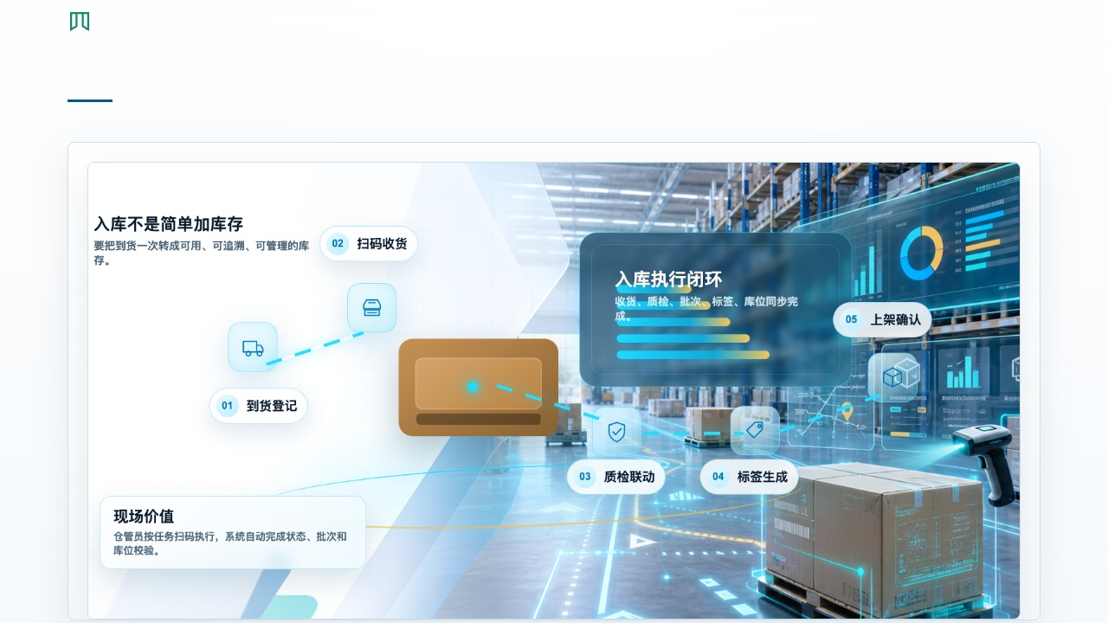
一同数字技术
入库要同时完成收货、质检、批次、标签和库位
入库不是简单加库存，而是把到货变成可用、可追溯、可管理的库存。

Slide 14

一同数字技术
让每一件货从“有人记得”变成“系统知道”
库位准确是库存准确的前提，也是拣货效率、盘点效率和追溯效率的基础。
01
02
03
04
库位规则
推荐上架
移库记录
状态管控
按温区、品类、批次、周转频率配置。
系统给出推荐库位或可选库位。
每次位置变化都有扫码确认。
待检、合格、冻结、报废、退货区分管理。
扫码校验
责任留痕
库存同步
异常闭环
仓库执行证据链

Slide 15

一同数字技术
库存准确不是靠多盘点，而是靠每一次动作实时更新
准确性要拆成四层：数量、位置、批次、状态。只准其中一层，管理仍然会失真。
01
02
准确性模型
数量准确
位置准确
收、发、移、盘每一步实时更新。
库存必须落到仓库、区域、货架和库位。
库存准确是四层准确共同成立，不是月底多盘几次。
03
04
数量、位置、批次、状态任何一层失真，采购、生产、销售和财务都会继续反复核对。
批次准确
状态准确
供应商批次、生产批次、有效期可查。
可用、待检、冻结、不合格、报废分开管理。
数量
位置
批次
状态

Slide 16

一同数字技术
出库不是“把货拿出去”，而是按规则完成履约
出库流程要同时控制订单、批次、库位、复核和运输交接。
01
02
03
04
订单驱动
规则拣货
扫码复核
装车交接
从销售订单、领料单或调拨单生成任务。
按先进先出、批次、有效期、库位优先级执行。
物料、数量、批次、箱码逐项确认。
出库结果回写订单、运输和财务系统。
扫码校验
责任留痕
库存同步
异常闭环
仓库执行证据链

Slide 17
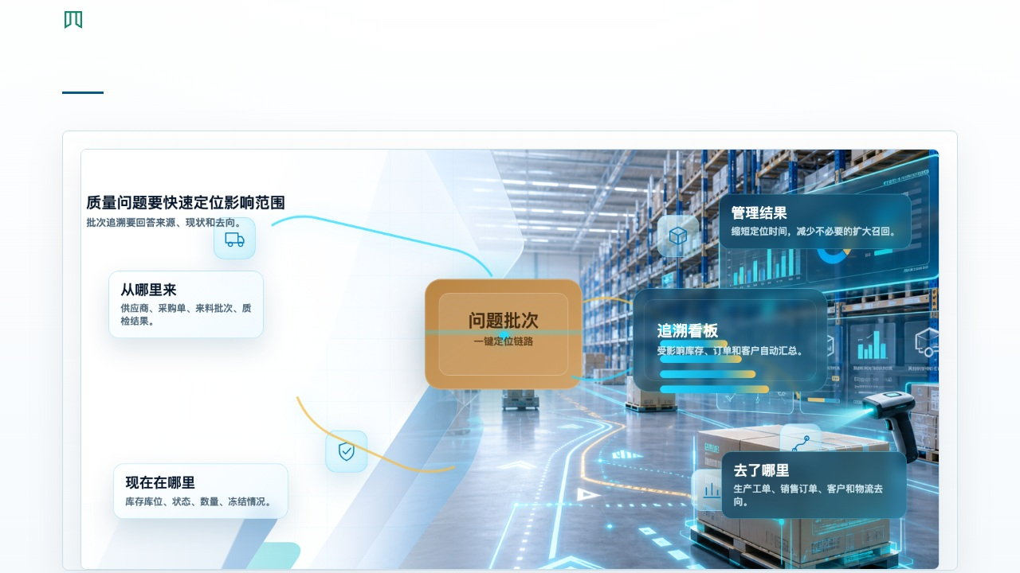
一同数字技术
出现质量问题时，系统要能快速回答三件事
批次追溯是食品和制造客户最容易产生购买共识的价值点。

Slide 18

一同数字技术
仓管员不需要记流程，只需要按任务扫码执行
移动端的重点不是功能多，而是让一线员工少判断、少录入、少出错。
01
待办任务
按岗位推送收货、上架、拣货、盘点。
一线体验
好的 WMS 不是让仓管员学系统，而是让系统指导仓管员做对动作。
02
扫码校验
扫错物料、错库位、错批次时立即提示。
03
异常上报
少收、破损、找不到货、数量差异现场登记。
少判断
少录入
少出错

Slide 19
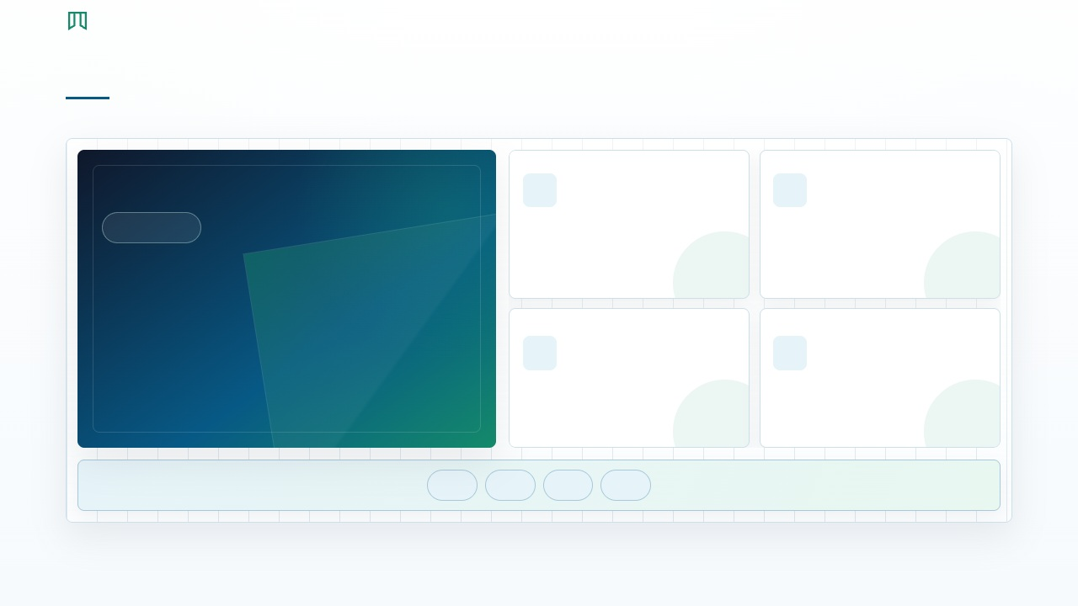
一同数字技术
仓库主管需要看的不是报表，而是今天该处理什么
主管看板要围绕“库存、任务、异常、人效”四个管理动作组织。
01
02
管理驾驶舱
库存视图
任务视图
可用、待检、冻结、低库存、临期。
待收货、待上架、待拣货、待盘点。
主管看板要直接指向管理动作，而不是堆一屏统计表。
系统直接帮助仓库主管判断当天优先事项、异常处理和人员安排。
03
04
异常视图
人效视图
差异、破损、超时、缺货、过期。
完成量、及时率、异常处理时长。
库存
任务
异常
人效

Slide 20
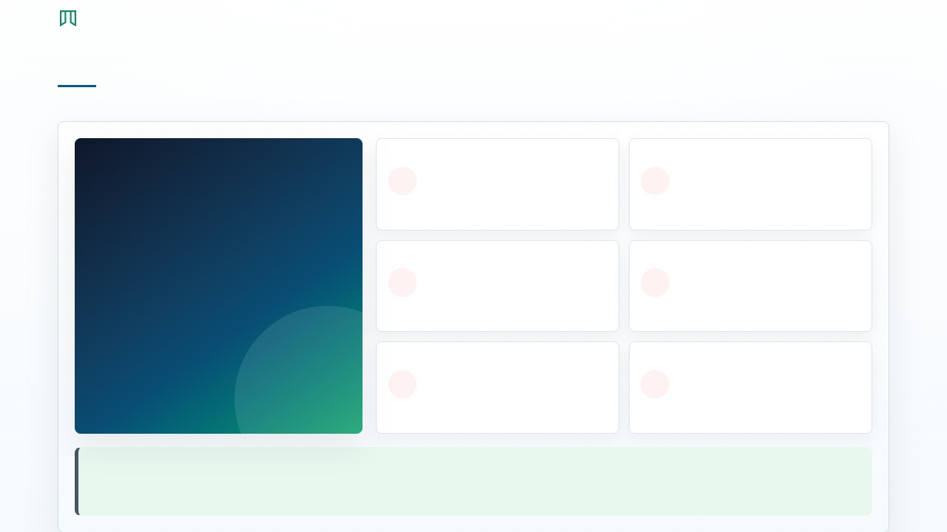
一同数字技术
真正影响仓库效率的，往往是异常没人闭环
WMS 不能只设计正常流程，还要让异常有责任人、有处理结果、有复盘依据。
01
登记
02
分派
原因、照片、数量和责任岗位
主管、质量、采购或财务接收
EXCEPTION LOOP
异常必须从备注字段变成责任链。
03
处理
04
回写
审批、补货、退货、报废或调整
库存、单据、报表同步更新
少收、破损、错批次、找不到货，如果没有闭环，会持续消耗主管时间。
05
复盘
06
预防
沉淀高频异常，优化规则培训
把反复问题变成系统规则
异常处理的价值不在于记录更多字段，而在于形成“发现 - 分派 - 处理 - 回写 - 复盘 - 预防”的闭环。

Slide 21
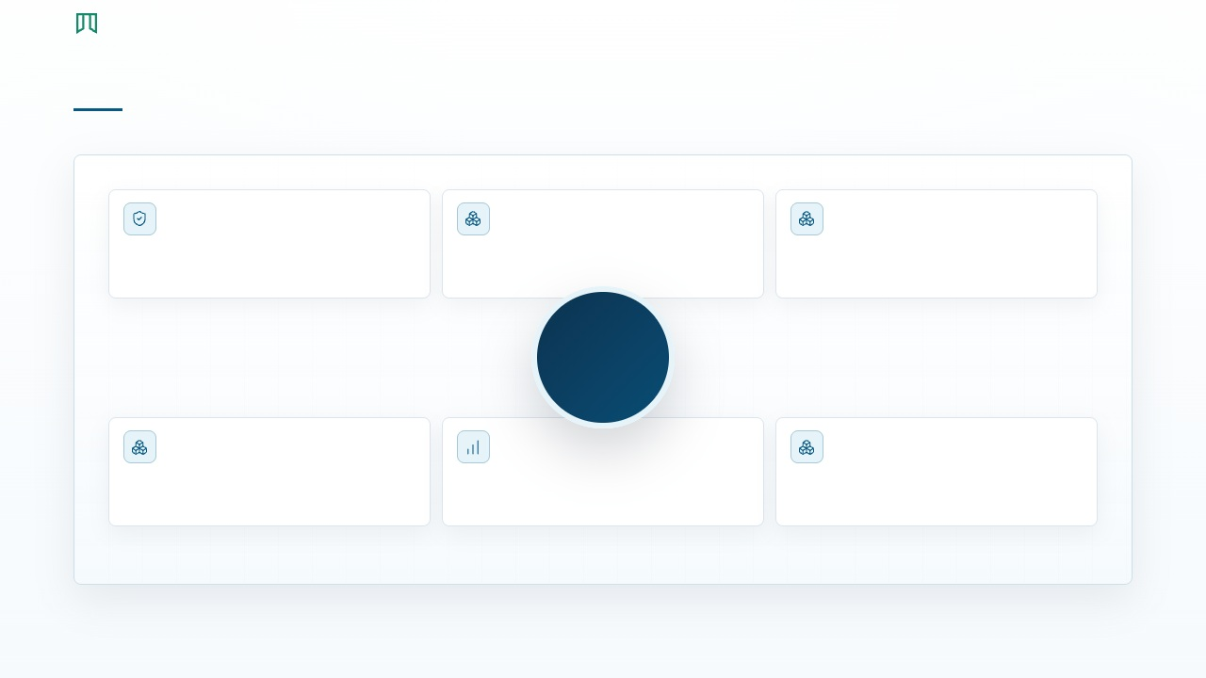
一同数字技术
WMS 不只是仓储工具，而是整体解决方案的一部分
我们会先理解企业现有流程、组织分工和系统现状，再判断哪些做在 WMS、哪些保留、哪些需要定制开发或接口适配。
流程诊断
整体方案
定制开发
梳理收货、上架、拣货、出库、盘点、追溯和异常断点。
把 WMS 放进企业仓储履约全流程，明确首期闭环和后续扩展路径。
围绕扫码规则、标签、批次、库位、看板、移动端和审批做贴合开发。
整体方案
数据治理
接口对接
经验复用
统一物料、库位、批次、条码、库存状态和作业口径。
确有必要时再对接已有系统，按业务边界做 API、数据同步和责任划分。
复用多类仓储、制造、质量、订单和财务项目经验，加快方案落地。

Slide 22

一同数字技术
不同角色只看到自己该处理的任务和数据
权限设计要服务现场效率：少看无关信息，关键动作必须留痕。
角色权限
权限不是把菜单分给不同人，而是把责任链设计清楚。
01
02
03
仓管员 / 生产人员
仓库主管
质量 / 财务 / 管理员
收货、上架、移库、拣货、领料和退料按任务执行。
任务分派、异常处理、报表看板和审批。
质检冻结、成本对账、主数据、流程配置和审计。
岗位最小可见
关键动作留痕
责任边界清晰

Slide 23

一同数字技术
首期验收要用客户真实单据和现场数据说话
验收不是看演示页面，而是看关键业务能不能在真实仓库稳定跑完。
01
02
验收方式
真实单据
真实物料
客户愿意签收的不是页面，而是一套能在现场跑通的作业规则。
采购入库、生产领料、成品入库、销售出库、盘点。
高频物料、批次物料、临期物料和异常物料。
03
04
用真实单据、真实物料、真实岗位和真实指标验收，才能建立客户信任。
真实岗位
真实指标
仓管、主管、质量、生产、财务共同参与。
库存准确、扫码覆盖、追溯时间、异常闭环。
真实场景
真实数据
真实验收

Slide 24
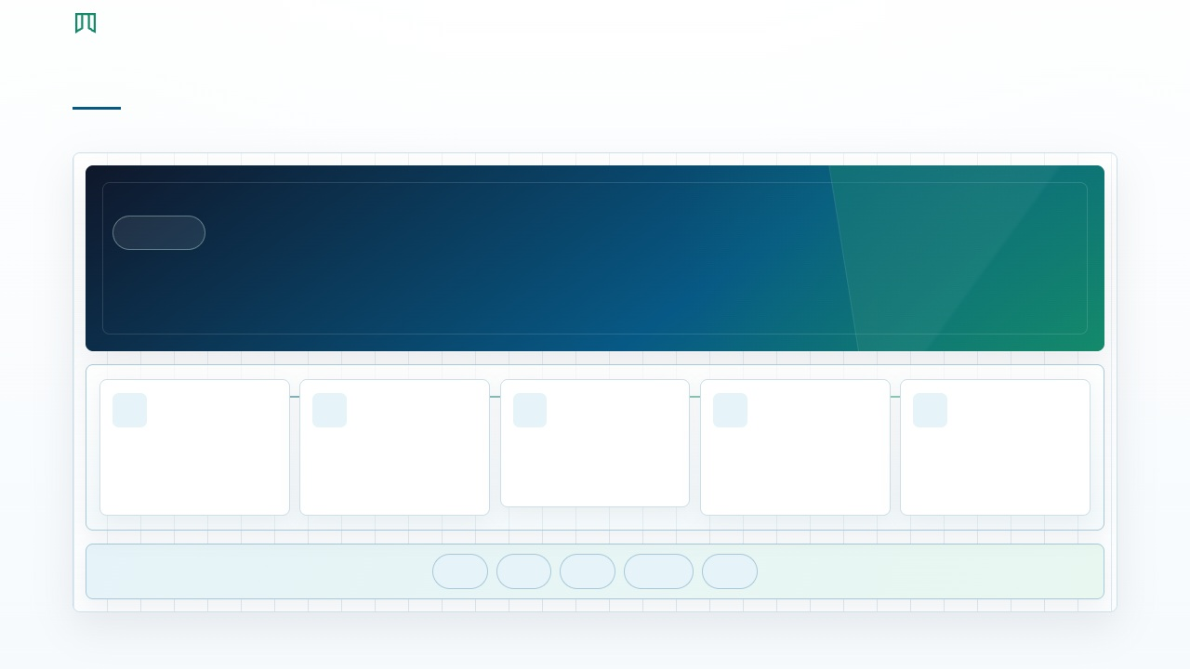
一同数字技术
先跑通样板仓，再复制到更多仓库和复杂场景
实施路径必须可控：先把样板仓跑准，再扩仓、扩流程、扩自动化。
实施路径
先做一个能跑准的样板仓，再复制到更多仓库。
01
02
03
04
05
现场流程梳理
主数据整理
流程配置
样板仓试运行
上线复盘复制
确认仓库、库位、物料、批次规则。
建立编码、条码、标签、权限。
打通收发存盘和追溯。
用真实单据验证并修正规则。
沉淀方法，扩展更多仓库和复杂场景。
梳理
整理
配置
试运行
复制

Slide 25
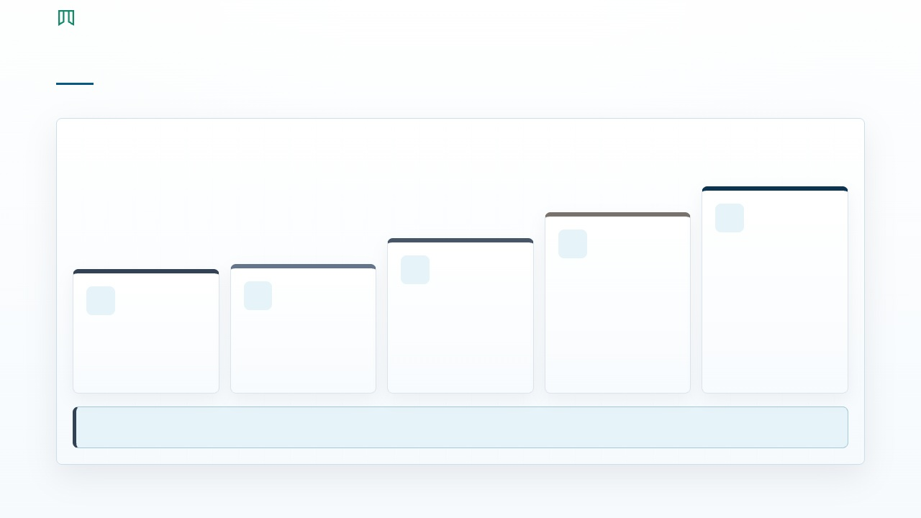
一同数字技术
基础数据跑准后，WMS 才能继续提升效率和自动化
二期扩展不应提前塞进首期范围，但要在方案里说明清楚未来路径。
05
04
AI 优化
03
预测作业压力，辅助任务重排。
WCS/AMR
01
02
对接自动化设备和机器人。
语音/电子标签
波次与路径
人效分析
减少手持操作，提高拣货效率。
按订单、库位、批次、优先级优化拣货。
任务量、及时率、异常时长、岗位负荷。
这页不是把二期范围提前塞进首期，而是告诉客户：首期把基础数据跑准，未来扩展才有可靠路径。

Slide 26

一同数字技术
首期交付的不只是系统，还有可运行的仓库规则
客户真正接收的是一套可以运行、培训、验收和复制的仓库作业方式。
交付资产
交付质量要体现为客户能运营、能培训、能验收、能复制。
这类表达比功能清单更能体现公司实施能力，也更容易让客户相信项目能落地。
01
系统功能
02
主数据与规则
03
上线资产
收货、上架、库存、出库、盘点、追溯、报表。
物料、库位、批次、条码、入库、质检、拣货、异常。
标签模板、培训材料、测试单据、验收指标、复盘清单。
系统
规则
培训
验收
复制

Slide 27

一同数字技术
我们更关注首期能跑起来，而不是堆功能清单
一同数字技术的 WMS 方案会先匹配客户现场流程，再确定标准功能、定制开发和扩展边界。
选择一同数字技术
WMS 方案不只是功能清单，而是匹配企业仓储流程的整体解决方案。
从流程诊断、定制开发、上线验收到持续扩展，都围绕客户现场能稳定运行的闭环设计。
01
懂中型企业
02
懂整体方案
03
懂定制开发
04
懂持续扩展
先解决库存准确、扫码作业、批次追溯和异常闭环。
从单据、岗位、流程、报表到验收指标一起设计。
围绕标签、扫码、库位、权限、报表、移动端和必要接口做贴合开发。
首期闭环后，再做人效、路径、自动化和 AI。
能上线
能验收
能扩展

Slide 28

一同数字技术
01
梳理样板仓
确认仓库、物料、库位、批次、单据和异常场景。
下一步
02
开启数字化之旅
确认验收口径
用真实单据定义库存准确、扫码覆盖、追溯时间和异常闭环。
先把首期闭环跑通，再让系统跟随业务持续扩展。
03
安排方案评审
评审首期范围、定制边界、培训计划和上线节奏。

